Slide 1
Сајам Средњих школа Крушевац
01.03.2019.

Slide 2
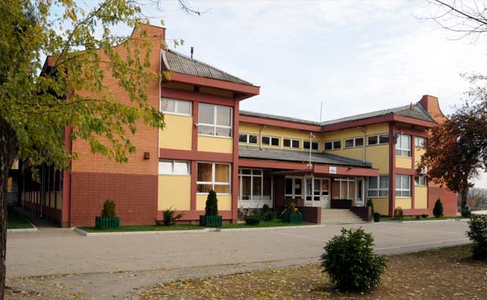
СРЕДЊА ШКОЛА ВАРВАРИН

Slide 3
КОНКУРС 2018/2019
ЕКОНОМСКИ ТЕХНИЧАР
МАШИНСКИ ТЕХНИЧАР МОТОРНИХ ВОЗИЛА
АУТОМЕХАНИЧАР
МЕХАНИЧАР ГРЕЈНЕ И РАСХЛАДНЕ ТЕХНИКЕ
ТЕХНИЧАР ЗА ИНДУСТРИЈСКУ ФАРМАЦЕУТСКУ ТЕХНОЛОГИЈУ
ГИМНАЗИЈА – ПРИРОДНО МАТЕМАТИЧКИ СМЕР

Slide 7
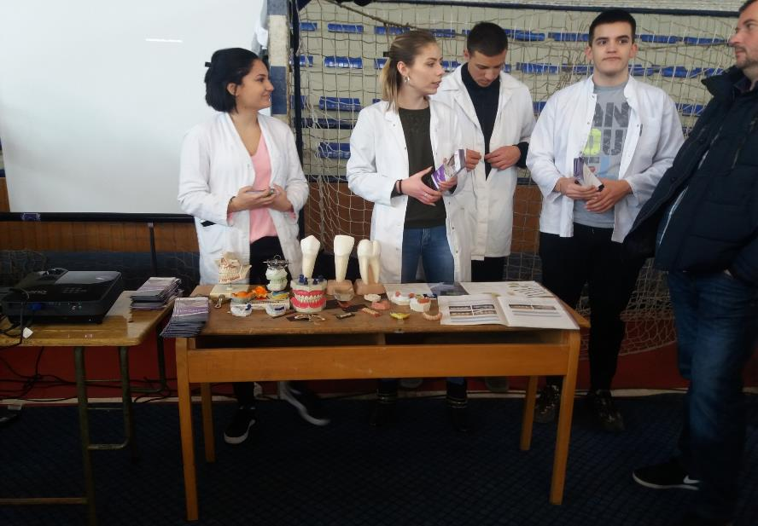

Slide 9
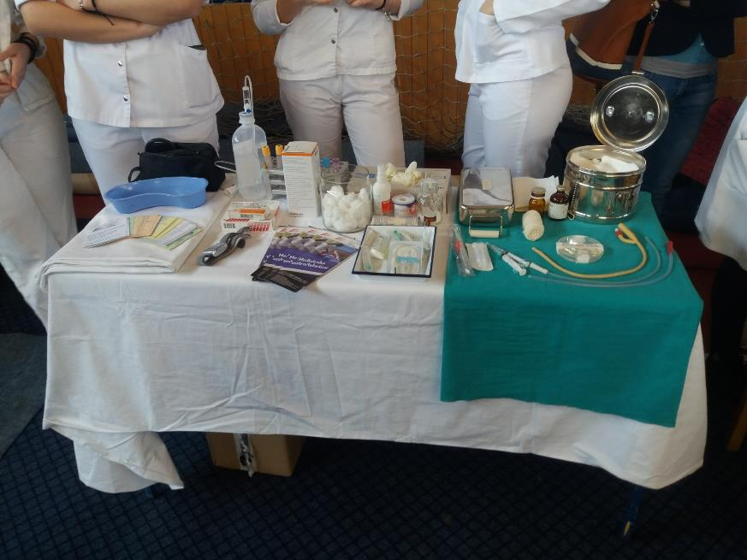

Slide 10
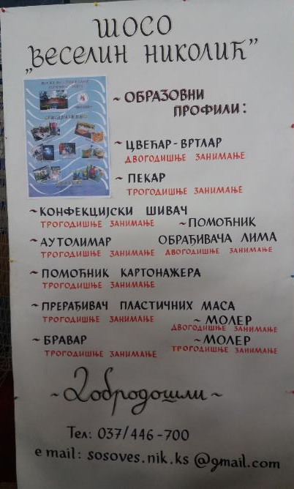
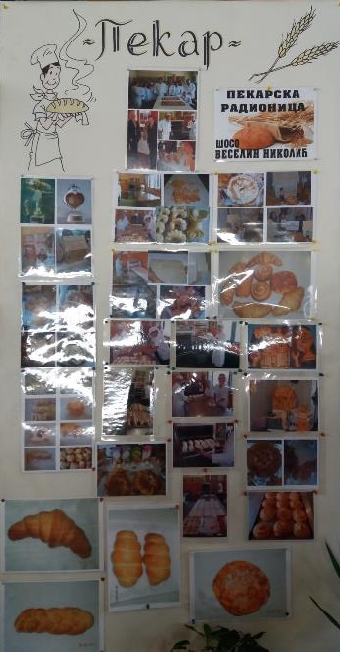

Slide 11
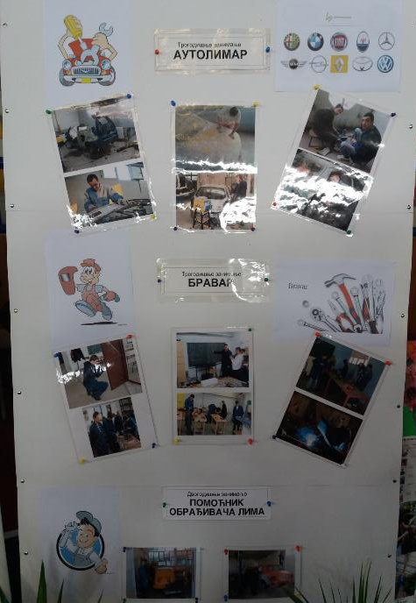
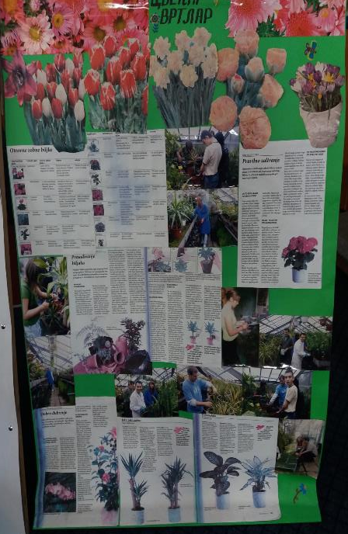

Slide 12
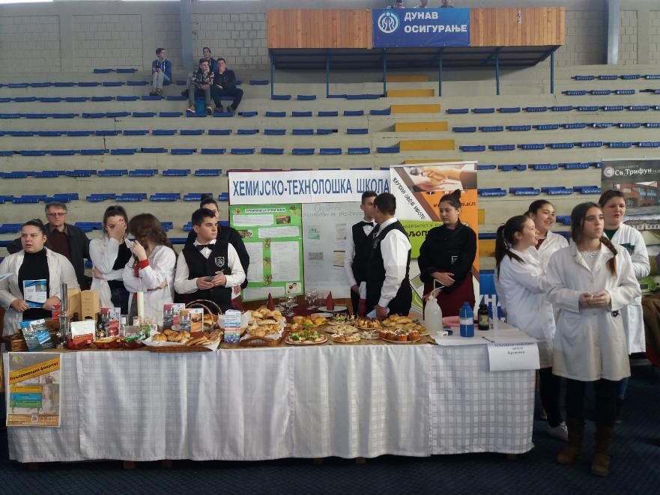

Slide 13
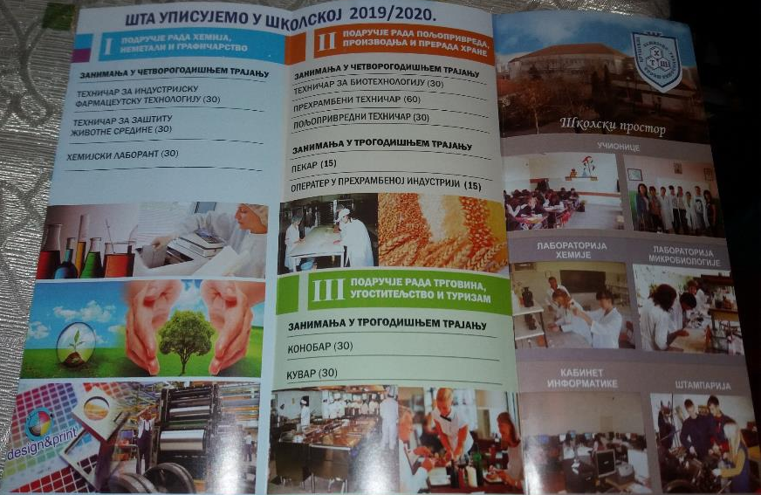

Slide 14
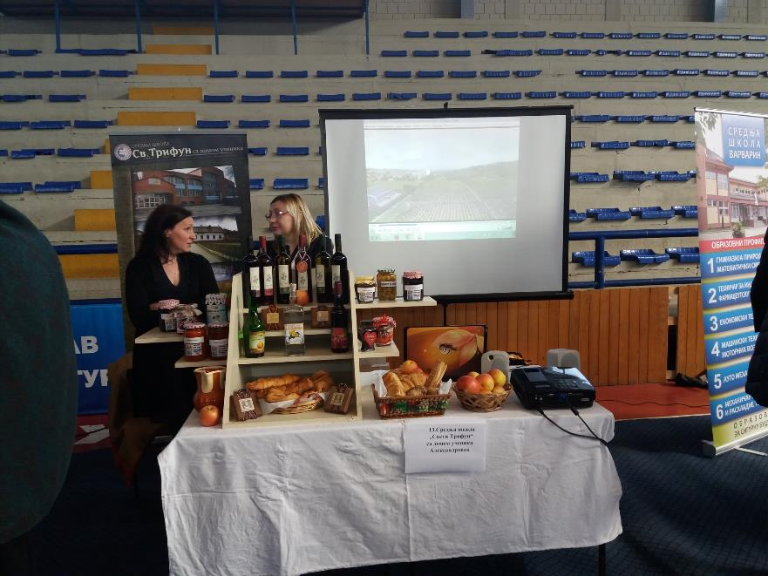

Slide 15
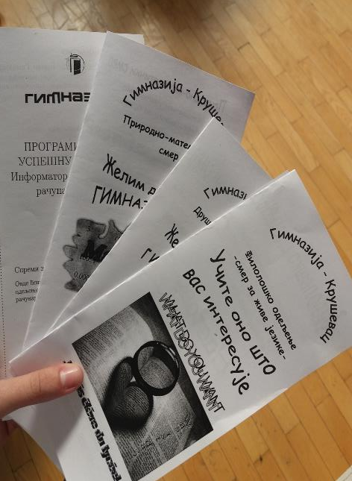
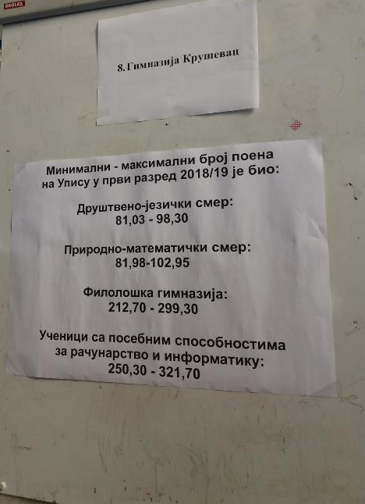

Slide 16
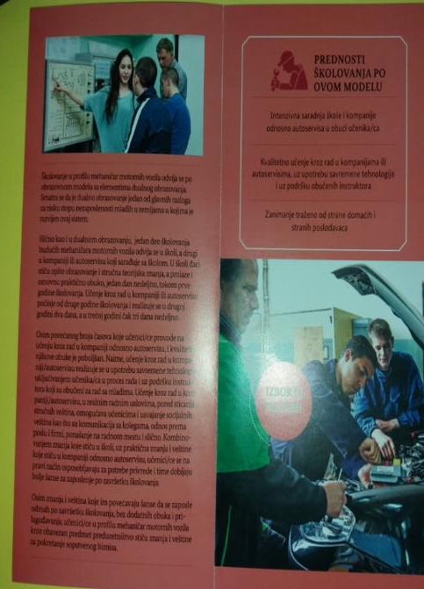

Slide 18
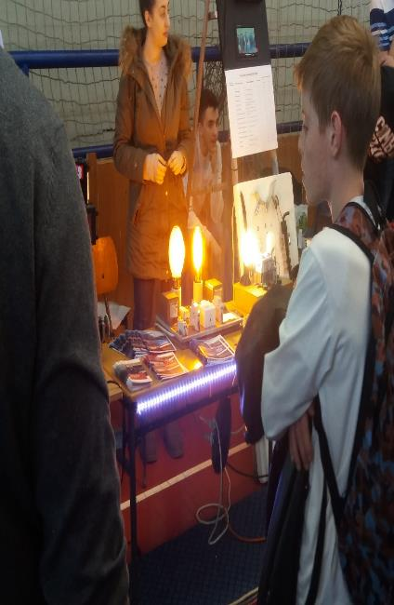
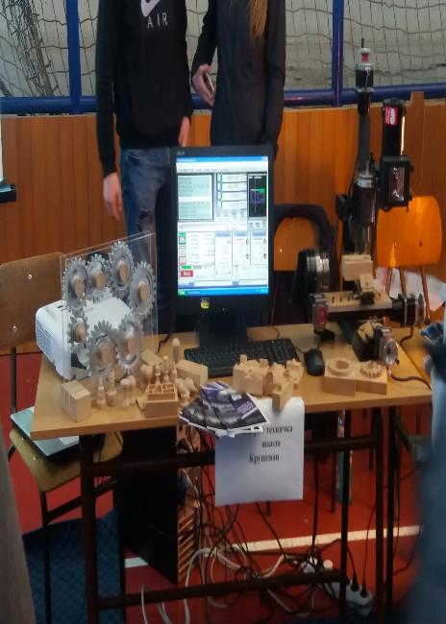

Slide 19
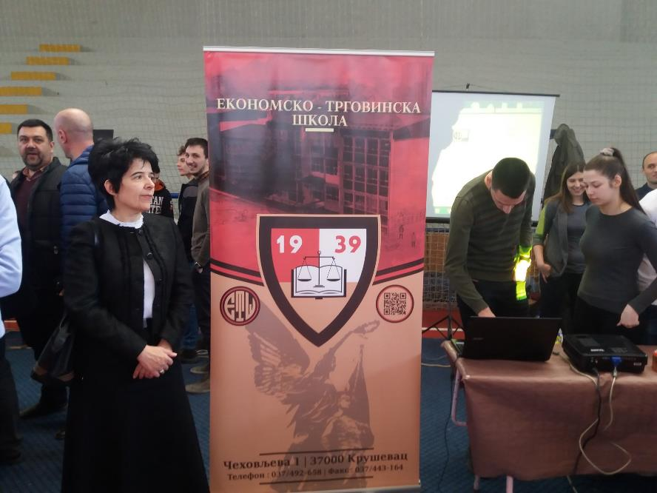

Slide 20
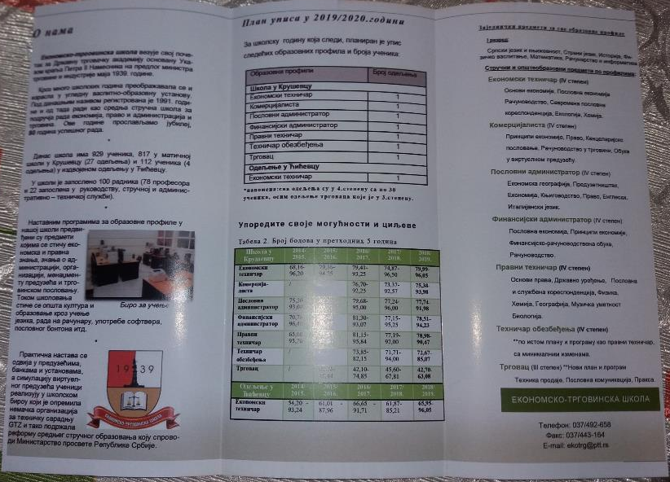

Slide 21
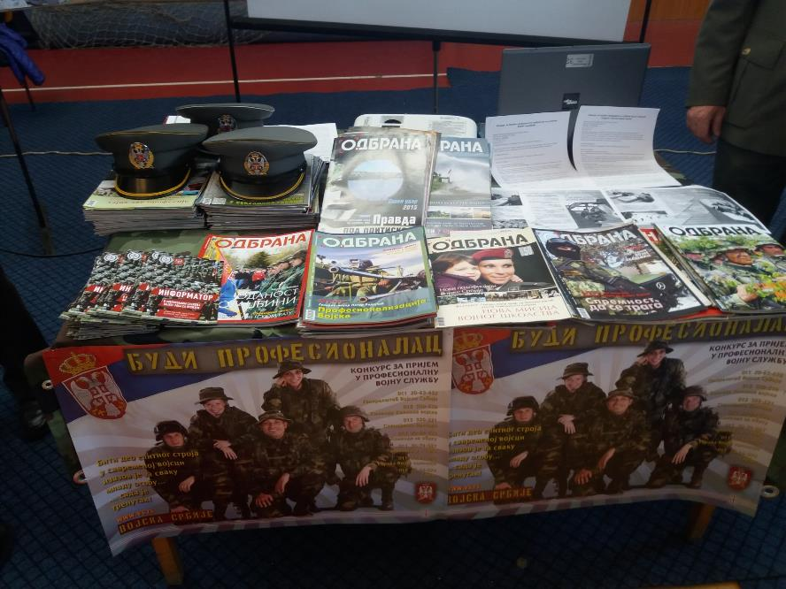

Slide 22
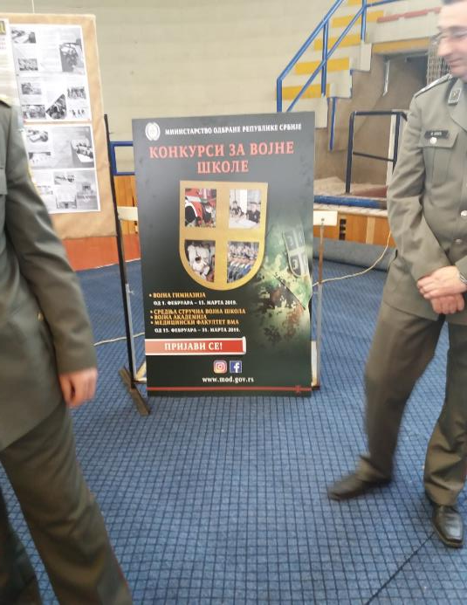

Slide 23
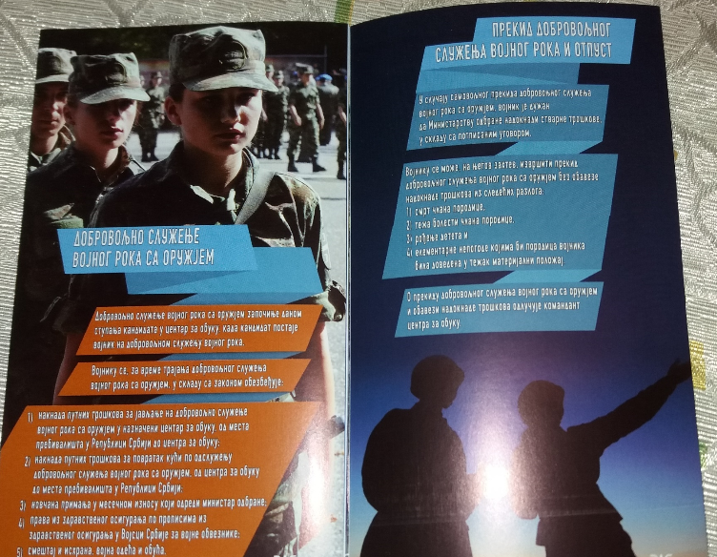

Slide 25
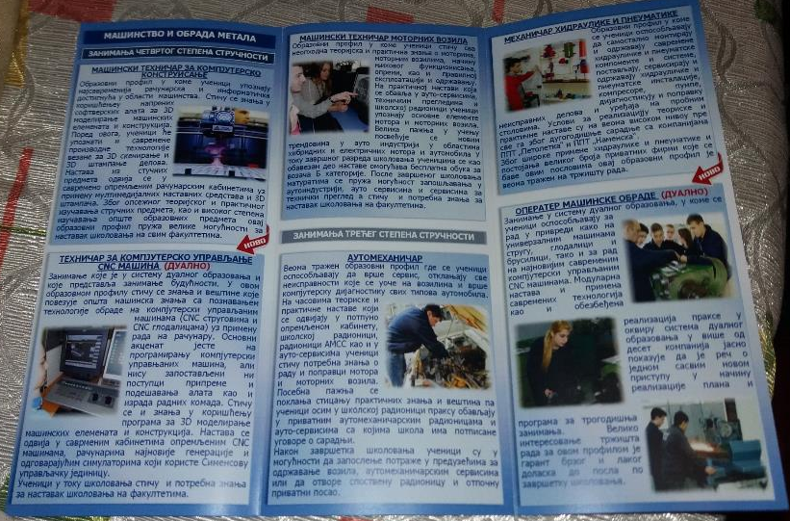

Slide 26
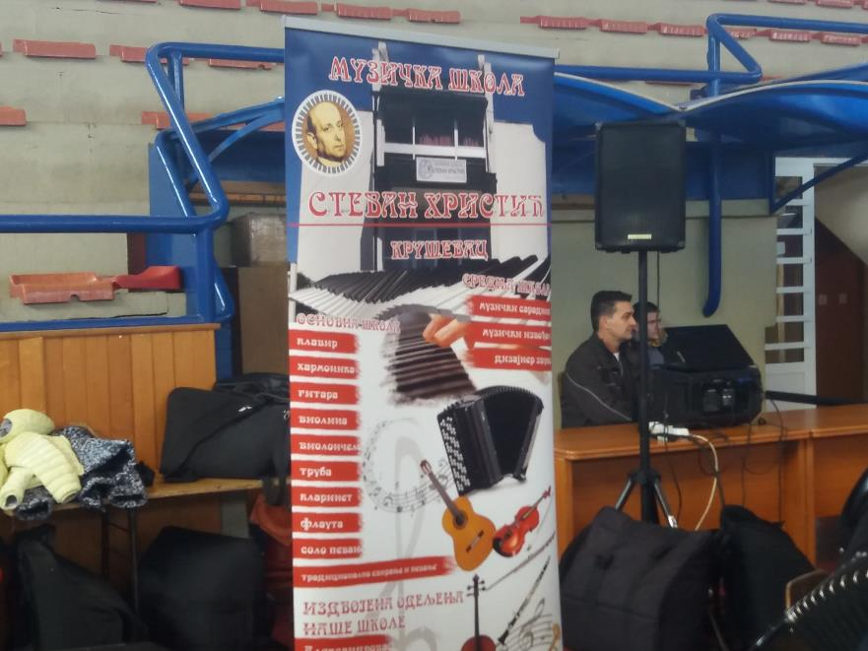

Slide 27
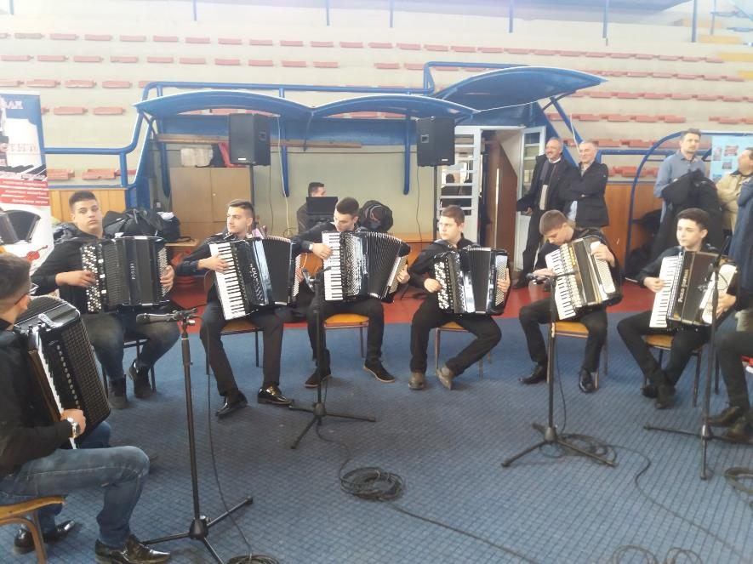

Slide 28
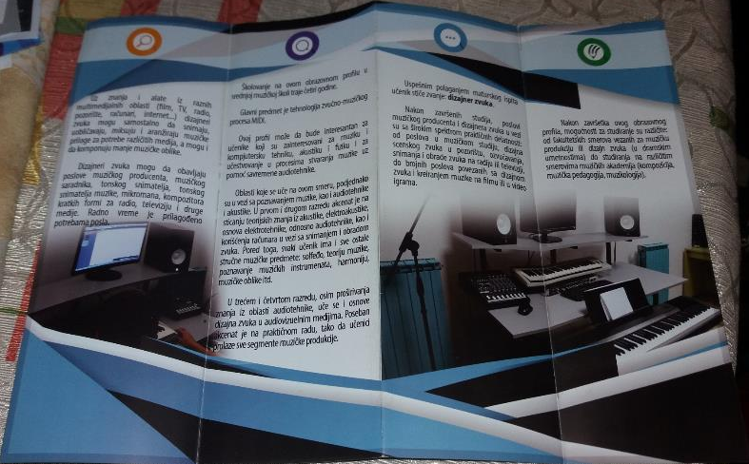

Slide 29
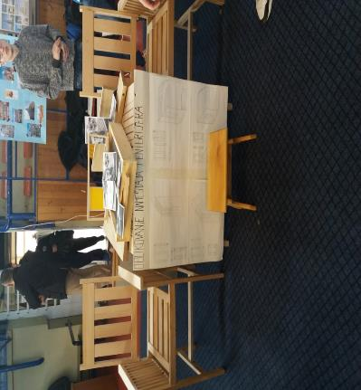
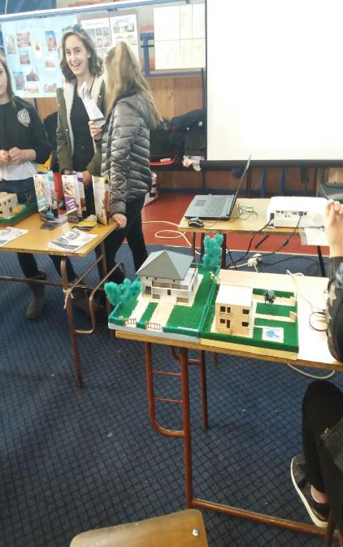
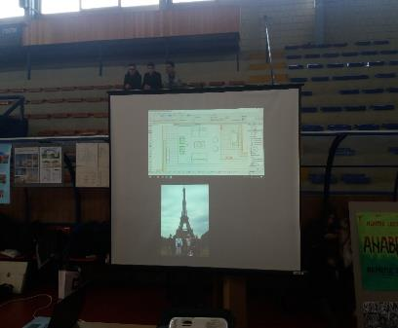

Slide 30
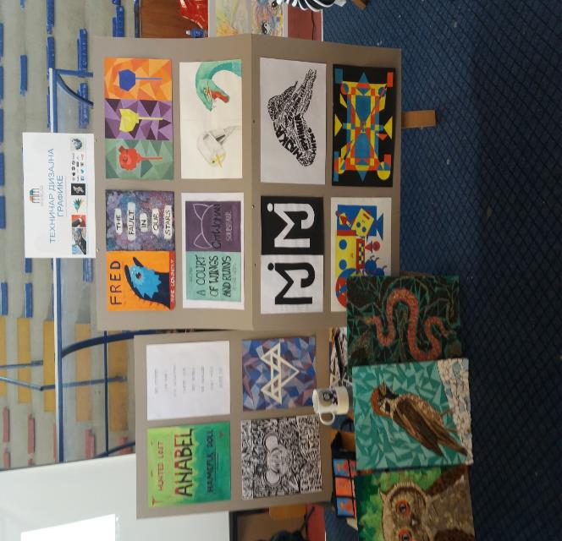

Slide 31
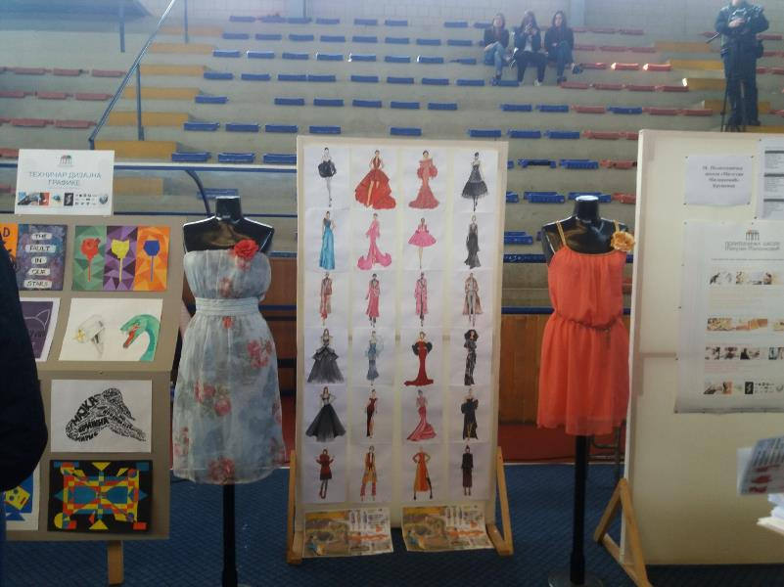

Slide 34
КРАЈ

